Slide 1

Сетевая безопасность
Урок 2
Пассивные сетевые атаки
Пассивные сетевые атаки. Сканирование портов. Определение ОС и ПО на удаленном хосте.

Slide 2

Вопросы по домашней работе

Slide 3
План урока
Пассивные сетевые атаки.
Методы сканирования портов.
Методы удаленного определения версии ОС.
Методы выявления пакетных снифферов.
К концу урока научимся сканировать чужие машины и выявлять снифферы.

Slide 4

Пассивные сетевые атаки

Slide 5
Сканирование сети
Как просканировать, какие хосты есть в сети?

Slide 6
Сканирование сети
Цель сканирования сети — выявление активных компьютеров сети.
Способы обнаружения хостов:
ICMP;
ARP;
RST сегменты TCP;
Ответы на несуществующие DNS-запросы;
Прослушивание трафика и т.д.

Slide 7
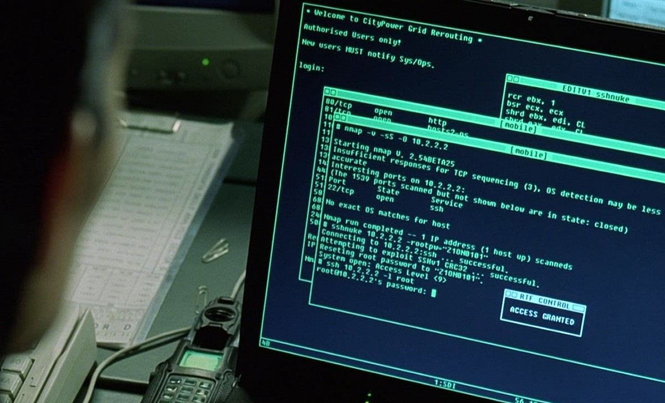
Методы сканирования портов

Slide 8
Сканирование портов
Методы сканирования портов:
методы открытого сканирования;
методы «невидимого» сканирования.

Slide 9
Методы открытого сканирования
Сканирование TCP Connect;
Сканирование TCP SYN;
Сканирование TCP FIN;
Сканирование с использованием IP-фрагментации;
Сканирование ТАР IDENT (RFC 1413).

Slide 10
Методы «невидимого» удаленного сканирования
Скрытая атака по FTP (FTP Bounce Attack);
Dumb host scan;
Сканирование через proxy-сервер.

Slide 11
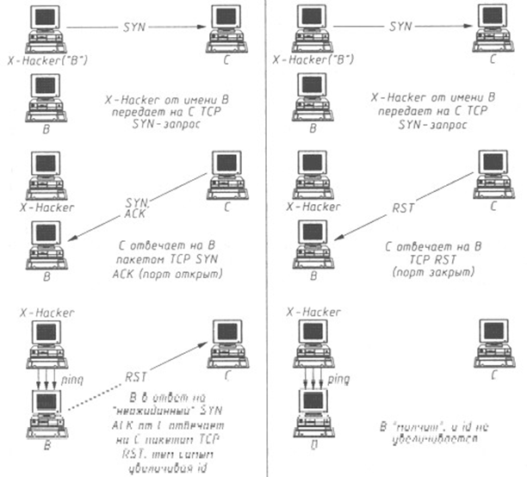
Dumb host scan

Slide 12

Методы удаленного определения версии ОС

Slide 13
Методы удаленного определения версии ОС
Классические методы определения операционной системы удаленного хоста:
telnet;
команды конечного протокола;
заголовки.

Slide 14
Методы удаленного определения версии ОС
Метод опроса стека TCP/IP удаленного хоста:
FIN-исследование;
Исследование BOGUS-флагом;
Определение закона изменения ISN;
Исследование поля Window TCP-пакета;
Исследование поля ACK в TCP-пакете.

Slide 15
Методы удаленного определения версии ОС
Метод опроса стека TCP/IP удаленного хоста:
Исследование скорости генерирования ICMP-сообщений;
Исследование формата ICMP-сообщений;
Исследование поля Type Of Service в заголовке ICMP-сообщения.

Slide 16
Методы удаленного определения версии ОС
Метод опроса стека TCP/IP удаленного хоста:
Исследование поля Options заголовка TCP-пакета;
Исследование «борьбы с затоплением» SYN-пакетами;
Опознавание удаленной операционной системы по нулевому порту.

Slide 17

Методы выявления пакетных снифферов

Slide 18
Методы выявления пакетных снифферов
Метод из Antisniff;
Метод ARP;
Метод исходящего маршрута;
Метод ловушки;
Метод хоста (определение снифера на локальном компьютере).

Slide 19
Полезные ссылки
http://nmap.org/.
http://nmap.org/book/idlescan.html (Idle scan).
http://nmap.org/nsedoc/index.html (scripts).
http://www.shodanhq.com/ и www.shodan.io.
https://zmap.io/.
https://ru.wikipedia.org/wiki/Heartbleed.
https://events.yandex.ru/lib/talks/2334/.
https://events.yandex.ru/lib/talks/5531/.

Slide 20
Практическое задание
Выбрать подсеть с маской 24 и просканировать ее по tcp по всем портам (65535) с детектированием версий сервисов и ОС. Желательно использовать скрипты NSE. Можно взять четыре любых октета в глобальной сети.
Результаты могут быть и не впечатляющими. Не надо искать самую «интересную» сеть. Задача — попрактиковаться и сдать репорт.

Slide 21
Вопросы участников

